Slide 1


Презентацiя
Розв’язування вправ за темою “Складна функція”

Slide 2


ВИД ЗАНЯТТЯ
практичне

Slide 3

МЕТА
Дидактична: розглянути типові завдання на похідну складної функції.
Розвиваюча: розвити аналітичне мислення.
Виховна: акуратність у записах.

Slide 4

Актуальність опорних знань
Що називається похідною функції?
Що називається диференціюванням?
Закінчити формули
1)(С)’= 9)(sinx)’=
2)[af(x)]’= 10)(conx)’=
3)(xⁿ)’= 11)(tgx)’=
4)(√x)’= 12)(ctgx)’=
5)(e^{x})’= 13)(arcsinx)’=
6)(a^{x} )’= 14)(arccosx)’=
7)(Inx)’= 15)(arctgx)’=
8)(Iogax)’= 16)(arcctgx)’=

Slide 5

4. Теорема про неперервність функції? 5.Чому дорівнює миттєва швидкість? 6. Чому дорівнює миттєва прискорення? 7. Чому дорівнює похідна суми? 8. Чому дорівнює похідна різниці? 9. Чому дорівнює похідна добутку? 10.Чому дорівнює похідна частки? 11. Які елементарні функції ви знаєте? 12.Яка функція називається зворотною? 13.Похідна складної функції?

Slide 6

1. Знайти похідну функції: a)y=(x³-1)¹º б)y=(3x+5x²)¹º в)y=(23+15x+x³)² г)y=√(1+x2) д)y=√(1+x²) e)y=√(x+√x) ж)y=(x-1)√(x²+1)

Slide 7
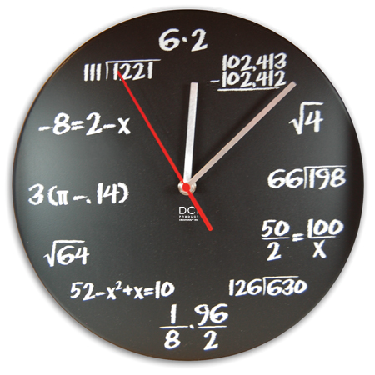
з)y=(3x-1)²(x-1)³ и)y=x√(x²-1) к)y=((1+x)/(x²-x))² л)y=((x²+x-1)/(x³-3x²-5x))³ м)y=(x³-1)/(x³+1)³ н)y=√(x+1)/√(x-1) o)y=x/√(4+x²) п)y=√(4+x²)/x

Slide 8

Знайти похідну функції: а) y=ln(x-2 ) б) y=(ax+b) в)y=ln(x²+2x) г) y=log5(3x²+1) д) y=longa(x+x²) е)y=log3(x+√3) ж) y=lnlnx з) y=ln(1+lnx) и)y=lnx² к) y=√(ln² x+1) л) y=xlnx м)y=ln√(3-4x+3)

Slide 9

Знайти похідну функції: 1) y=xcosx 2)y=xsinx 3)y=cosxsinx 4)y=cos5x 5)y=sin(3ax) 6)y=cos(x²+2x) 7)y=cos2xsin3x 8)y=sin²x 9)y=sin(ax+b) 10)y=tg2x-tg3x

Slide 10
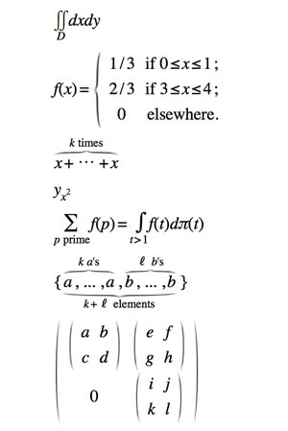
11)y=xtg(5x-2) 12)y=ctg³x-ctg²x 13)y=cos a/b 14)y=sin√(1-x²) 15)y=sin(x+√x) 16)y=tglnx 17)y=tg(2x+3) 18)y=y=ctgx-x 19)y=cos³x² 20)y=cos²(x+)

Slide 11

21)y=sinx²+4x+3 22)y=cos²x-sin²x 23)y=(cosx+sinx)² 24)y=2sin(3x²+4x+3) 25)y=cos ((1-x)/(1+√x)) 26)y=(cosx-1)/(cosx+1) 27)y=ln(√(1+sinx)/√(1-sinx)) 28)y=lncosx 29)y=sinln(x+1) 30)y=sintg2x

Slide 12
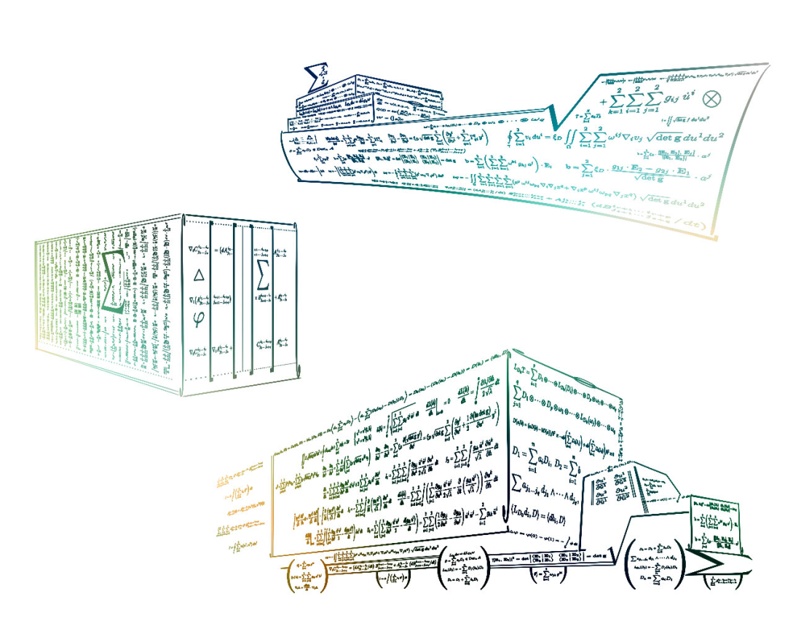
Закріплення знань Знайти похідну: а)y=(x-1)² б)y=(4x³+5x)¹º в)y=(5-20x+x²)³

Slide 13

Домашнє завдання: Знайти похідну функції 1)y=e^{cosx} 2)y=a^{sin(2x+1)} 3)y=e^{-x ² sin2x}

